Slide 1
1주차 과제
기계학습(Machine Learning)의 기법은 아래와 같으며 계속해서 개발되는 중입니다.
결정트리 (Deicision Tree)@
앙상블 분류기 (Ensemble Classifier)@
K-근접이웃 알고리즘 (K – Nearest Neighbor Algorithms, K-NN Algorithm)@
군집화 알고리즘
단순 베이즈 분류기@
신경망
서포트 벡터 머신 SVM
강화학습
전이 학습
이 방법들 중 “신경망”을 깊게 배치하는 방법을 Deep-learning 이라 합니다.
■ Mission1
: 다음 개념들을 각각 2~3장 분량으로 정리하여 아래에 첨부해주시고, 다음 회의 시간에 발표하도록 하겠습니다.
■ Mission2
: 인터넷 검색을 통해 간단히 “신경망”의 기본인 Perceptron을 구현해보세요. (Pytorch, Tensorflow 상관 無)
구체적으로 AND Perceptron, OR Perceptron 을 만들고 0,1을 나눠.
입력하고 출력을 캡쳐 해 첨부하세요

Slide 2
Decision Tree model
예측되는 과정이나 결과를 설명할 수 있는 직관적인 모델(white model)
2. 분류나 회귀 문제를 다루기에 적합.
3. 결정에 도달하기 위하여 Yes/No 질문을 이어 나가며 학습
4. 가능한 적은 질문으로 문제를 해결하는 것을 목표로 한다

Slide 3
Decision Tree model
Root node :
가장 꼭대기에 위치한 노드
각각의 노드: 데이터의 특징을 의미
Does it have wings?
각각의 분기: 데이터 결정 규칙을 의미
각각의 leaf node: 결과 범주를 의미
True
False
자식 노드
Does it have fin?
Is it able to fly?
True
False
True
False
Leaf node :
가장 마지막 노드
Eagle
Penguin
Dolphin
Bear

Slide 4

Decision Tree model을 구성하는 방법
Decision Tree model
모델 구조의
복잡화
정보 획득 량을 최대화 하는 순서로 배치
= 순수도(purity)를 높여주는 순서로 배치
기준
Gini 척도
두 번을 복원추출 했을 때, 동일 범주 개체가 선택될 확률
Gini 척도가 높은 변수를 사용하여 가지치기 실행
모델 성능의
저하
(overfitting)
Entropy
한 그룹 내에 두 개체 p1, p2가 존재할 확률에 대한 엔트로피 식
분리 전과 분리 후 엔트로피 차이를 통해 계산

Slide 5
Ensemble Classifier
다양한 모델에 다양한 훈련데이터를 입력하는 방식. 훈련 데이터를 조합하여 여러 개로 만들어 사용
여러 모델들을 통해 얻어진 여러 결과 값에서 최종결과를 구하는 방법을 의미
여러 독립적인 모델들을 통합하는 것을 의미.
다양한 모델이 사용되었을 때, 특정 모델보다
뛰어난 성능을 발휘할 수 있다는 아이디어에서 시작
bootstrap
aggregating
bagging
Boosting
여러 훈련데이터로 여러 모델을 훈련시켜 나온 여러 결과값을 모아서 하나의 최종 결과를 도출
여러 개의 약한 학습기 모델을 직렬로 연결하여 강한 학습기를 만드는 방법. 앞의 모델을 보완해 나가면서 일련의 예측기를 학습시킨다.
Ensemble Algorithm
Hard Voting
결과 값 중 가장 많이 나온 것을 선정
Voting
Stacking
앙상블로 나온 여러 결과 중 최종 결과를 정하는 방식.
Soft Voting
모든 예측을 간단한 함수로 취합하기보단 취합하는 모델을 학습
결과가 하나의 값이 아닌 확률로 나온다. 각 결과 값의 요소별로 확률을 곱하여 계산

Slide 6
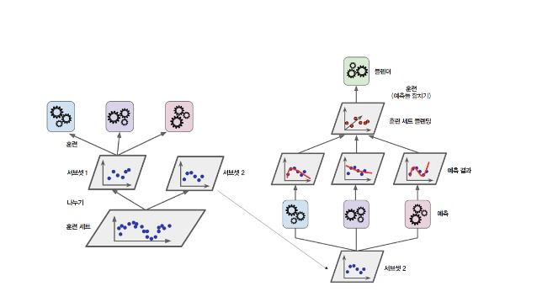
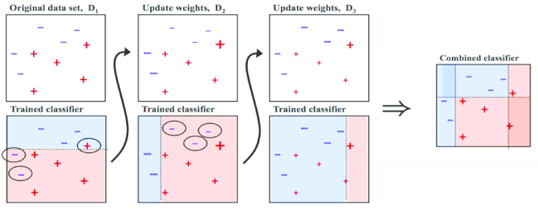
Ensemble Classifier
Boosting
Stacking

Slide 7
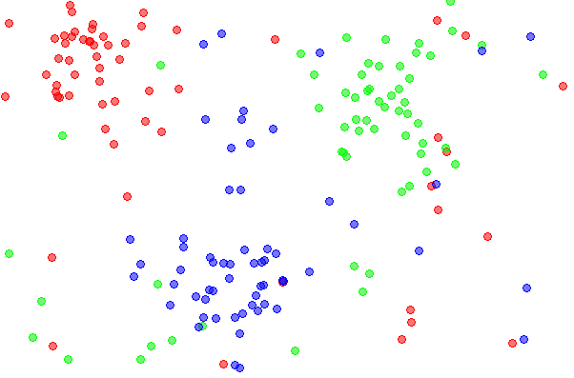
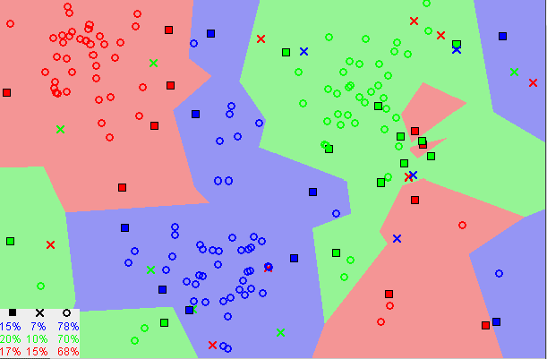
K-NN Algorithm
거리를 중심으로 두며 주변에 무엇이 가장 가까이 있는가를 보는 것이 아니라, 주변에 몇개의 것들을 같이 봐서 가장 많은 것들을 골라내는 방식을 의미

Slide 8
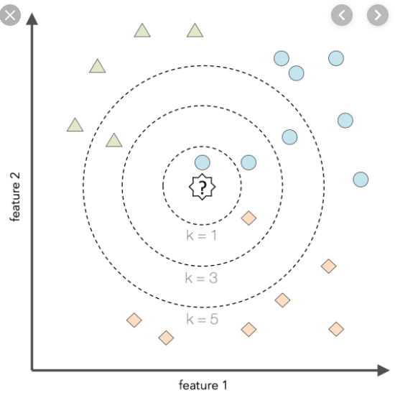
K 값 :
데이터 주변의 범주를 의미

Slide 9


Naïve Bayes algorithm
조건부 확률
A사건이 발생 했을 때, B사건이 일어날 확률
A사건과 B사건이 독립

Slide 10
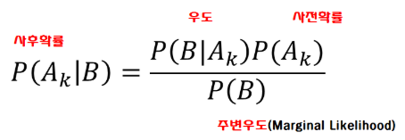
Naïve Bayes algorithm
사전 확률(Prior Probability)
우도(Likelihood Probability)
사후확률(posterior Probability)
- Bayes Theorem
내가 발생 확률을 아는 사건(A)과, 그 사건이 발생했을 때 다른 사건(B)의 발생확률(우도)을 안다.
다른 사건(B)이 발생했다는 조건 하에 내가 발생 확률을 아는 사건(A)의 발생 확률을 계산할 수 있다.
Notes:
사전 확률(Prior Probability) :이미 알고 있는 사건의 확률
우도(Likelihood Probability) : 이미 알고 있는 사건이 발생했다는 조건에서 다른 사건이 발생할 확률
사후 확률
사후확률: 사전확률과 우도를 통해서 알게 되는 조건부 확률

Slide 11
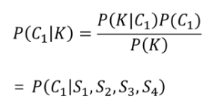
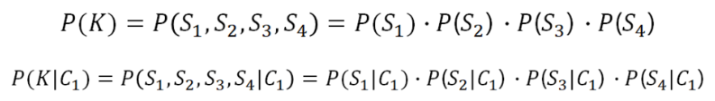
Naïve Bayes algorithm
Naïve Bayes algorithm
사전 확률이 세부적으로 균등하지 않은 확률의 집합으로 구성 되어있을 때,
해당 세부 사건들에 대해 독립성과 균등함을 부여하여 계산 하는 방법.
Notes:
구한 P(C1|K)와 P(C2|K)에 대해 어디가 더 적합한지 분류

